Slide 1
Sistema Computacional para Clubes Deportivos
TEL-332 Multimedios
Francisco Becker
Eduardo Castillo

Slide 2

Sistema Computacional Actualizado
Club Deportivo Coquimbo Unido

Slide 3



Tecnologías utilizadas
Base de datos MySQL
Lenguajes de programación PHP y JavaScript por parte del servidor.
Computador para el servidor.
Entorno de desarrollo DreamWeaver CS5.

Slide 4
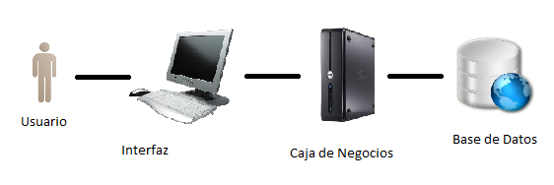
Diseño de la Arquitectura
Modelo Tres Capas

Slide 5
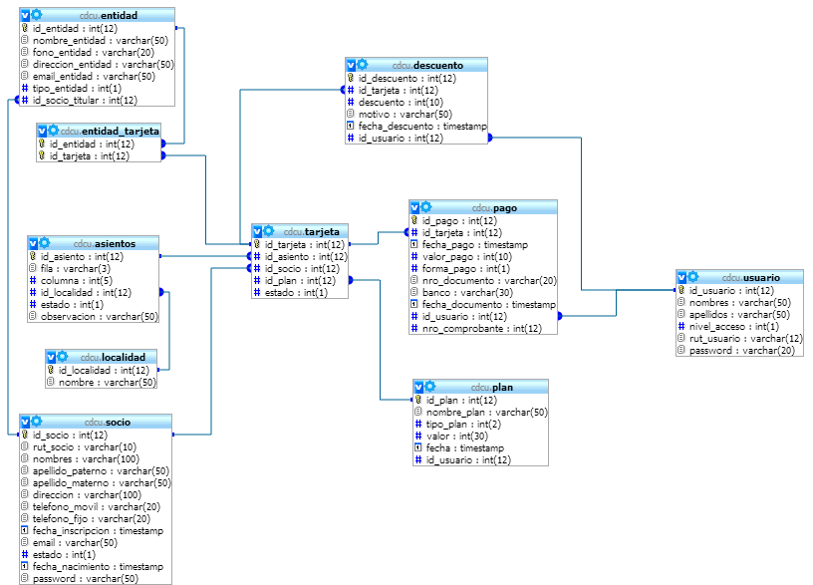
Diagrama de Clases

Slide 6
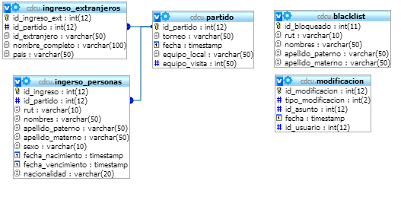
Diagrama de Clases

Slide 7
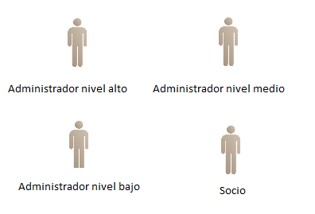
Tipos de Usuarios del Sistema

Slide 8
Vistas de Usuarios

Slide 9
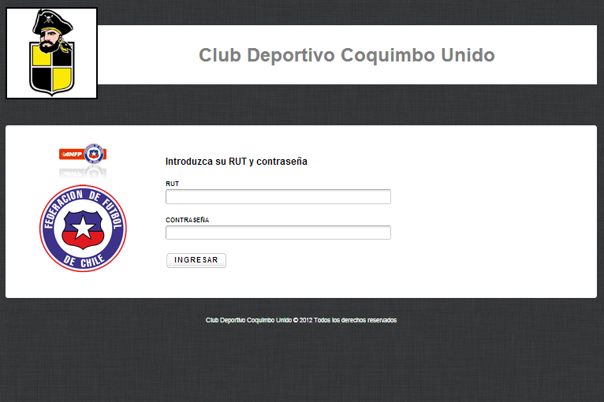
Vistas Administrador
Login

Slide 10
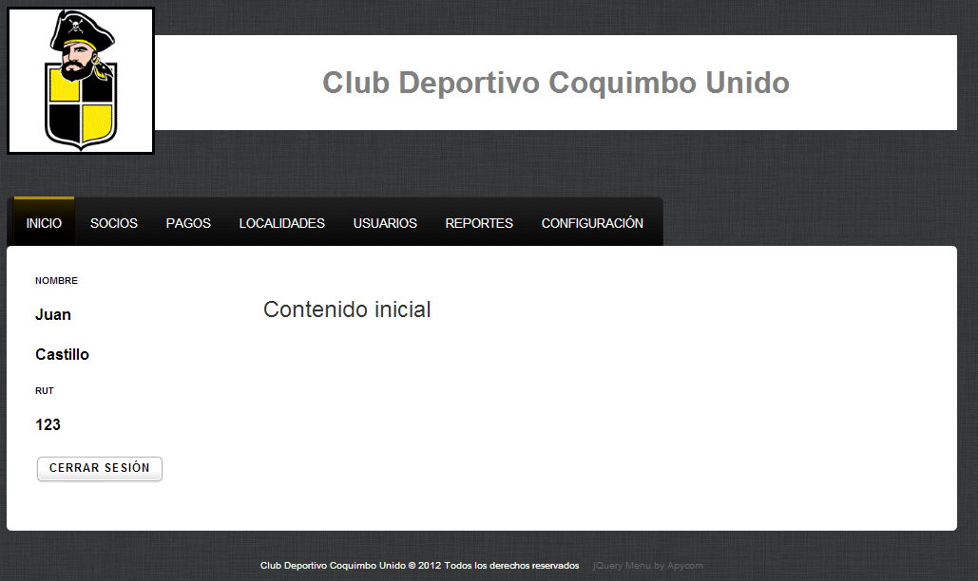
Vistas Administrador
Pagina Principal

Slide 11
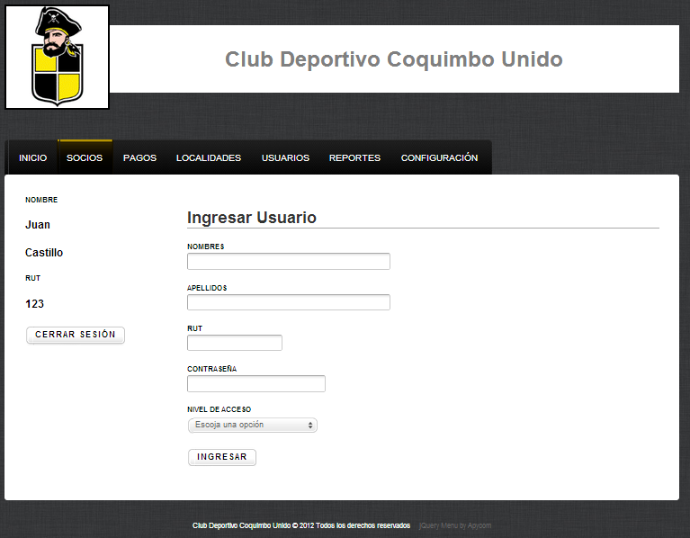
Vistas Administrador
Ingreso Socio

Slide 12
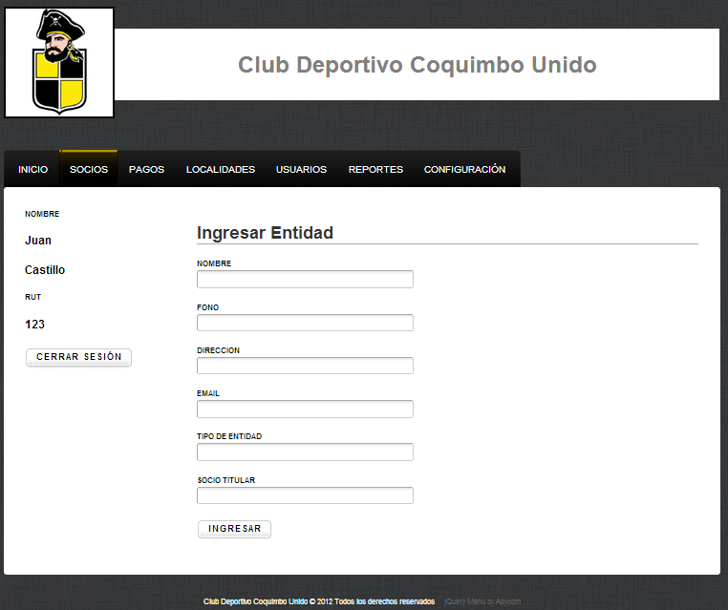
Vistas Administrador
Ingreso Entidad

Slide 13
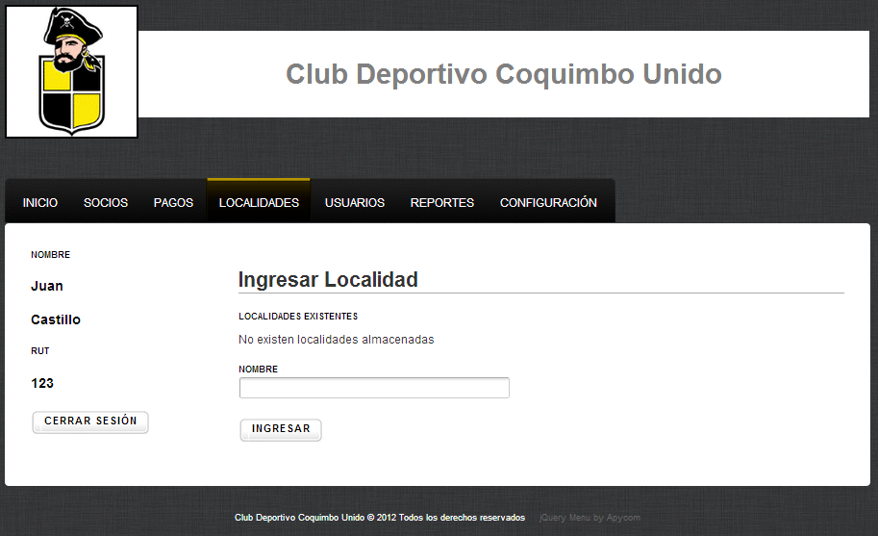
Vistas Administrador
Ingreso Localidad

Slide 14
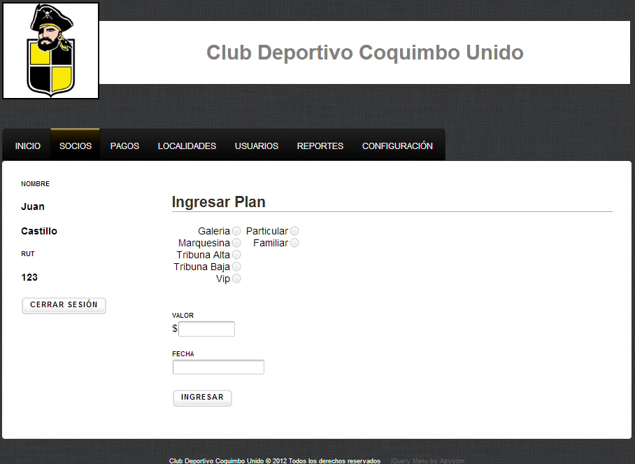
Vistas Administrador
Ingreso Plan

Slide 15
Demostración

